Slide 1
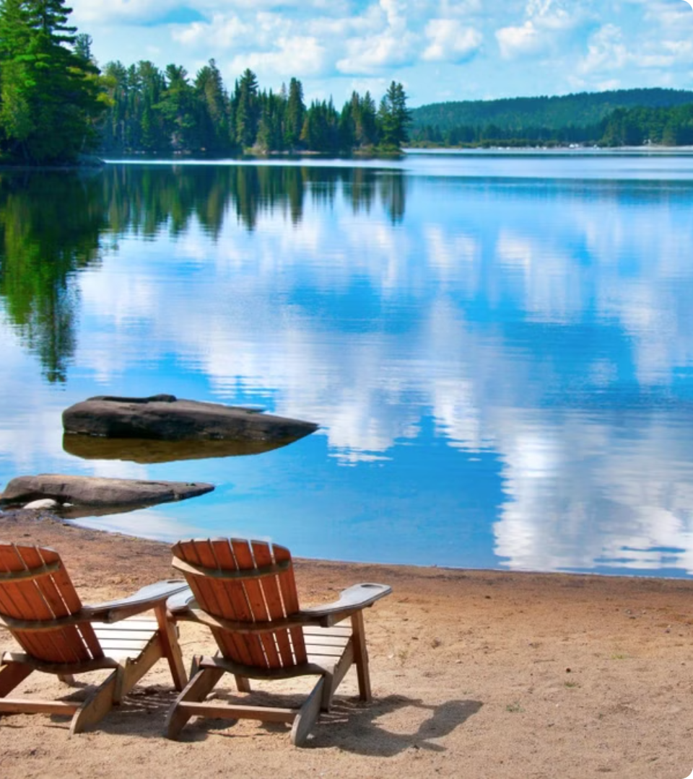
Безопасное поведение на водоёмах
newUROKI.net
Вода – это прекрасный источник радости и развлечений, но также таит в себе опасности. Помните, что безопасность на водоёмах - это ответственность каждого. Необходимо соблюдать определенные правила и меры предосторожности, чтобы избежать несчастных случаев. В данной презентации мы рассмотрим основные принципы безопасного поведения на водоёмах, которые помогут вам наслаждаться отдыхом и избежать неприятностей.
Презентация для урока ОБЗР в 9 классе по теме: «Безопасное поведение на водоёмах»
«Новые УРОКИ» newUROKI.net
Всё для учителя – всё бесплатно!

Slide 2
newUROKI.net
Общие правила безопасного поведения на водоёмах
1
Купайтесь только в специально отведённых местах
2
Не купайтесь в одиночку
3
Не заплывайте далеко от берега
Всегда купайтесь в сопровождении друга или взрослого. В случае возникновения опасности, вам будет нужна помощь.
Не пренебрегайте правилами безопасности. Опасность может подстерегать вас даже на мелководье. Всегда будьте внимательны к окружающей обстановке.
Не заходите в воду в незнакомых местах, где есть сильное течение, острые предметы или глубокие ямы. Обязательно ознакомьтесь с информацией о глубине и течении на пляже.
4
Не прыгайте в воду с мостов, скал и других высоких мест
Помните, что это может привести к травме. Прыгать в воду можно только в специально оборудованных местах, где глубина и дно соответствуют требованиям безопасности.

Slide 3
newUROKI.net
Оборудованные и необорудованные пляжи
Оборудованные пляжи
Необорудованные пляжи
На оборудованных пляжах есть спасатели, которые следят за безопасностью отдыхающих. Также на них обычно есть душевые, кабинки для переодевания, туалеты и мусорные баки. Не забывайте о том, что на оборудованных пляжах действуют правила поведения.
На необорудованных пляжах отсутствуют спасатели и другие необходимые элементы инфраструктуры. Купаться на таких пляжах опасно, так как нет возможности получить своевременную помощь в случае возникновения опасности.

Slide 4
newUROKI.net
Порядок действий при обнаружении тонущего человека
Оценка ситуации
Бросьте спасательный круг или любой плавучий предмет
Позовите на помощь
Оцените обстановку, определите, есть ли опасность для вас. По возможности, попросите помощи у других людей.
Немедленно вызовите спасателей или позвоните по номеру 112.
Если вы не умеете плавать, не пытайтесь заплывать к тонущему человеку. Бросьте ему спасательный круг или любой плавучий предмет.

Slide 5
newUROKI.net
Правила поведения при нахождении на плавсредствах
Не садитесь на плавсредства в нетрезвом виде
Это опасно как для вас, так и для других людей.
Всегда носите спасательный жилет
Это важно для вашей безопасности в случае возникновения аварии.
Не перегружайте плавсредство
Соблюдайте правила эксплуатации и не превышайте допустимую нагрузку.
Не плывите на плавсредстве в темное время суток
Это опасно из-за ограниченной видимости.

Slide 6
newUROKI.net
Правила поведения при нахождении на льду
Не выходите на лед в одиночку
Не выходите на лед, если он тонкий или покрыт снегом
Всегда ходите на лед в сопровождении других людей. В случае возникновения опасности, вам будет нужна помощь.
Прочность льда можно определить по его цвету: прозрачный лед крепче, чем мутный или белый.
Не бегайте по льду
Не выходите на лед в состоянии алкогольного опьянения
Ходите по льду осторожно, не делайте резких движений, не прыгайте. Избегайте мест, где есть трещины или промоины.
Алкоголь снижает чувствительность к холоду и нарушает координацию движений, что увеличивает риск несчастного случая.

Slide 7
newUROKI.net
Порядок действий при обнаружении человека в полынье
1
Оценить обстановку
Определите, насколько опасна ситуация для вас. Не пытайтесь спасти человека, если вы не уверены в своих силах.
2
Вызвать помощь
Немедленно позвоните по номеру 112 или сообщите о случившемся другим людям.
3
Бросить пострадавшему спасательный круг или любой плавучий предмет
Если вы находитесь на безопасном расстоянии, бросьте ему спасательный круг или любой плавучий предмет, чтобы он мог удержаться на воде.
4
Не пытаться самостоятельно вытащить человека из полыньи
Это очень опасно. Подождите прибытия спасателей или специалистов.

